Slide 1
Strategi & Taktik
Hubungan Masyarakat
Pertemuan 12 : Selecting Communication Tactics
Fasya Syifa Mutma
2021

Slide 2

CAPAIAN PEMBELAJARAN
Mahasiswa mampu menganalisis berbagai taktik komunikasi dalam strategi PR

Slide 3
STRATEGIC COMMUNICATION CATEGORIES

Slide 4

A. INTERPERSONAL COMMUNICATIONS
Komunikasi interpersonal menawarkan peluang tatap muka dengan individu untuk meningkatkan keterlibatan dan interaksi dengan organisasi
Meskipun hanya menjangkau beberapa orang, taktik ini lebih berpengaruh pada audiens

Slide 5
The Strategy of Interpersonal Communication Tactics

Slide 6
A. INTERPERSONAL COMMUNICATION

Slide 7
PERSONAL INVOLVEMENT
Fokus pada keterlibatan pribadi dengan organisasi.
Berakar pada komunikasi dua arah
Akan menghasilkan komunikasi timbal balik antara audiens dan organisasi
Menggunakan komunikasi persuasif dan dialog

Slide 8
INFORMATION EXCHANGE

Slide 9
SPECIAL EVENTS

Slide 10
SPECIAL EVENTS

Slide 11
SPECIAL EVENTS

Slide 12
SPECIAL EVENTS

Slide 13


B. ORGANIZATIONAL MEDIA TACTICS (OWNED MEDIA : ORGANIZATIONAL AND SOCIAL MEDIA TACTICS)
Taktik ini digunakan ketika publik yang dituju memiliki cakupan yang sangat luas
Dapat menjangkau publik internal dan eksternal sekaligus
Dapat menjangkau publik yang sedang mencari informasi mengenai isu yang berkaitan dengan organisasi sehingga terdapat kemungkinan membuat kelompok publik baru

Slide 14
B. ORGANIZATIONAL MEDIA TACTICS (OWNED MEDIA)

Slide 15
GENERAL PUBLICATION

Slide 16

DIRECT MAIL

Slide 17

ELECTRONIC MEDIA

Slide 18

SOCIAL MEDIA

Slide 19

C. NEWS MEDIA TACTICS (EARNED MEDIA)

Slide 20
C. NEWS MEDIA TACTICS

Slide 21
1. NEWSPAPER

Slide 22

NEWS MEDIA TACTICS

Slide 23
NEWS MEDIA TACTICS

Slide 24
NEWS MEDIA TACTICS

Slide 25

D. ADVERTISING AND PROMOTIONAL MEDIA TACTICS (PAID MEDIA)
Periklanan dapat menggabungkan kekuatan dari kategori media organisasi dan media berita
Perikalan dapat dikontrol oleh organisasi juga dapat menjangkau khalayak luas
Iklan tidak memiliki kredibilitas yang cukup tinggi
Periklanan tidak dapat menciptakan publik baru, tapi menjangkau publik yang tertarik dengan isu tertentu
Tepat digunakan untuk publik eksternal

Slide 26
ADVERTISING AND PROMOTIONAL MEDIA TACTICS (PAID MEDIA)

Slide 27
ADVERTISING AND PROMOTIONAL MEDIA TACTICS (PAID MEDIA)

Slide 28

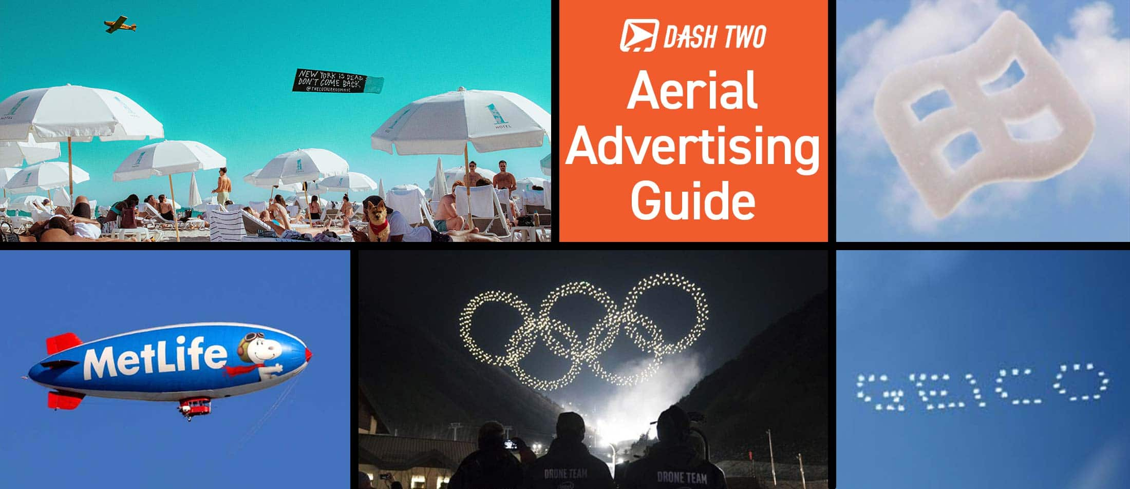
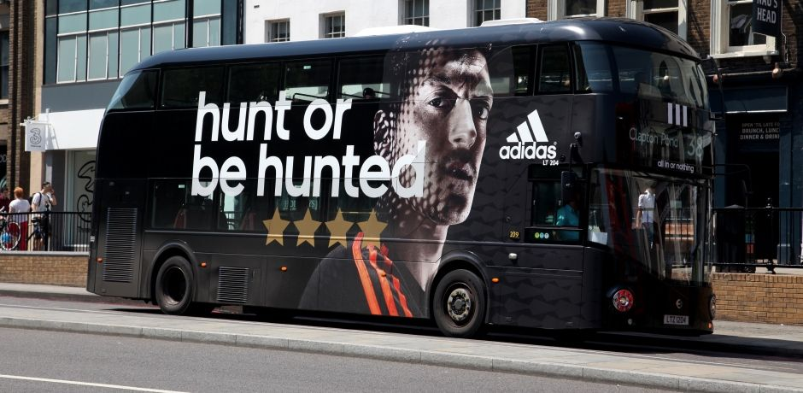
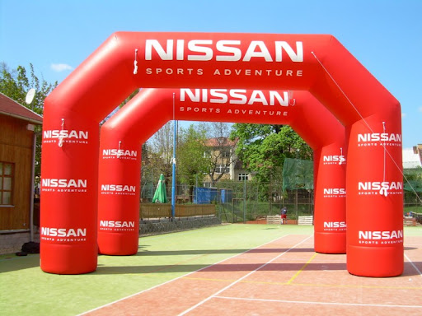
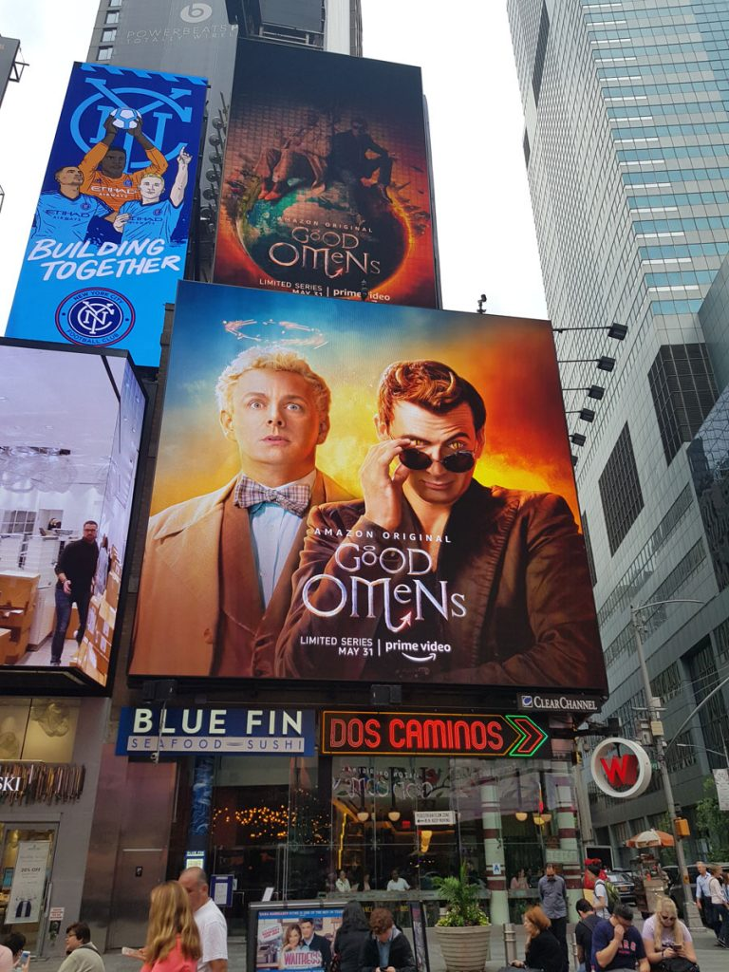


OOH ADVERTISING
Outdoor Poster
Aerial Ads
Transit Ads
Inflatable
Signage
Out-of Home Video

Slide 29
THANK YOU
REFERENCES
Smith, R. D. (2017). Strategic Planning for Public Relations (5th edition). New York: Routledge.

